Slide 2
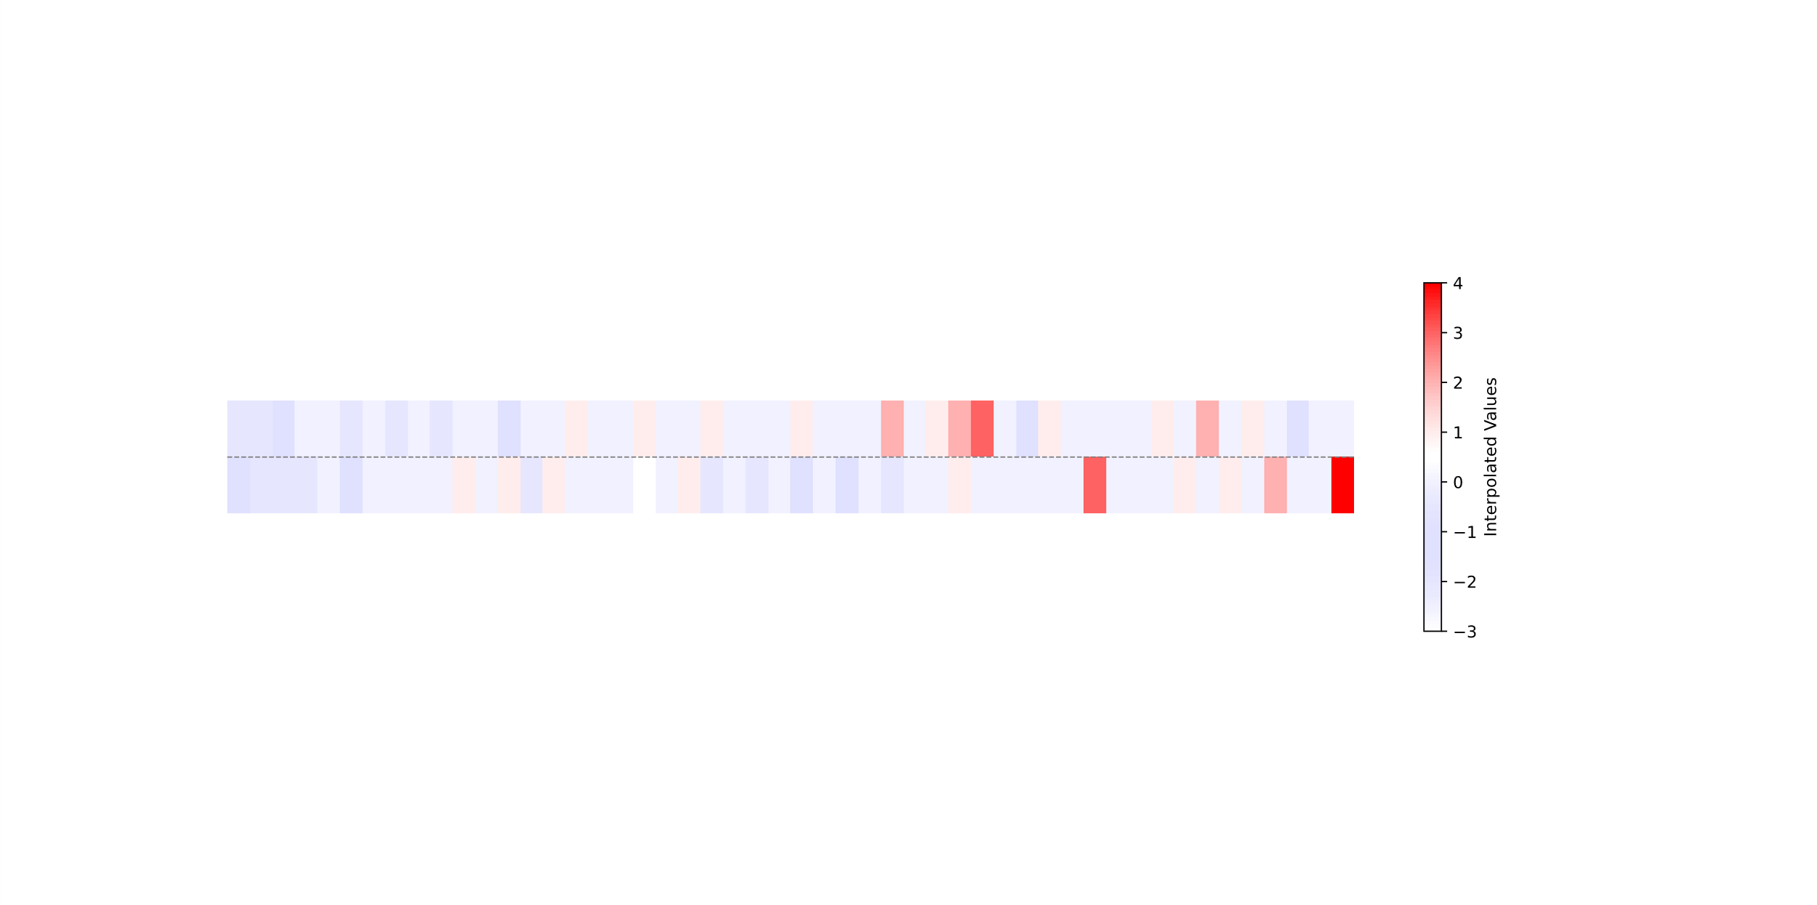
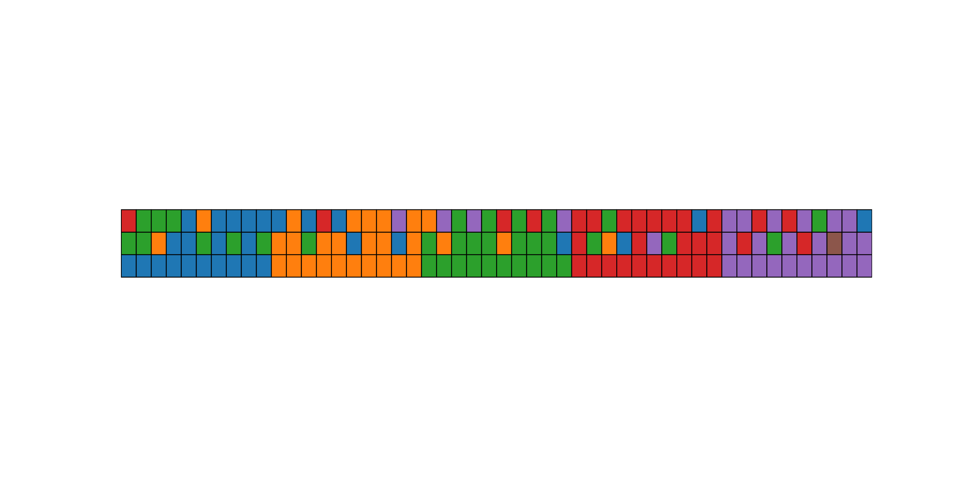
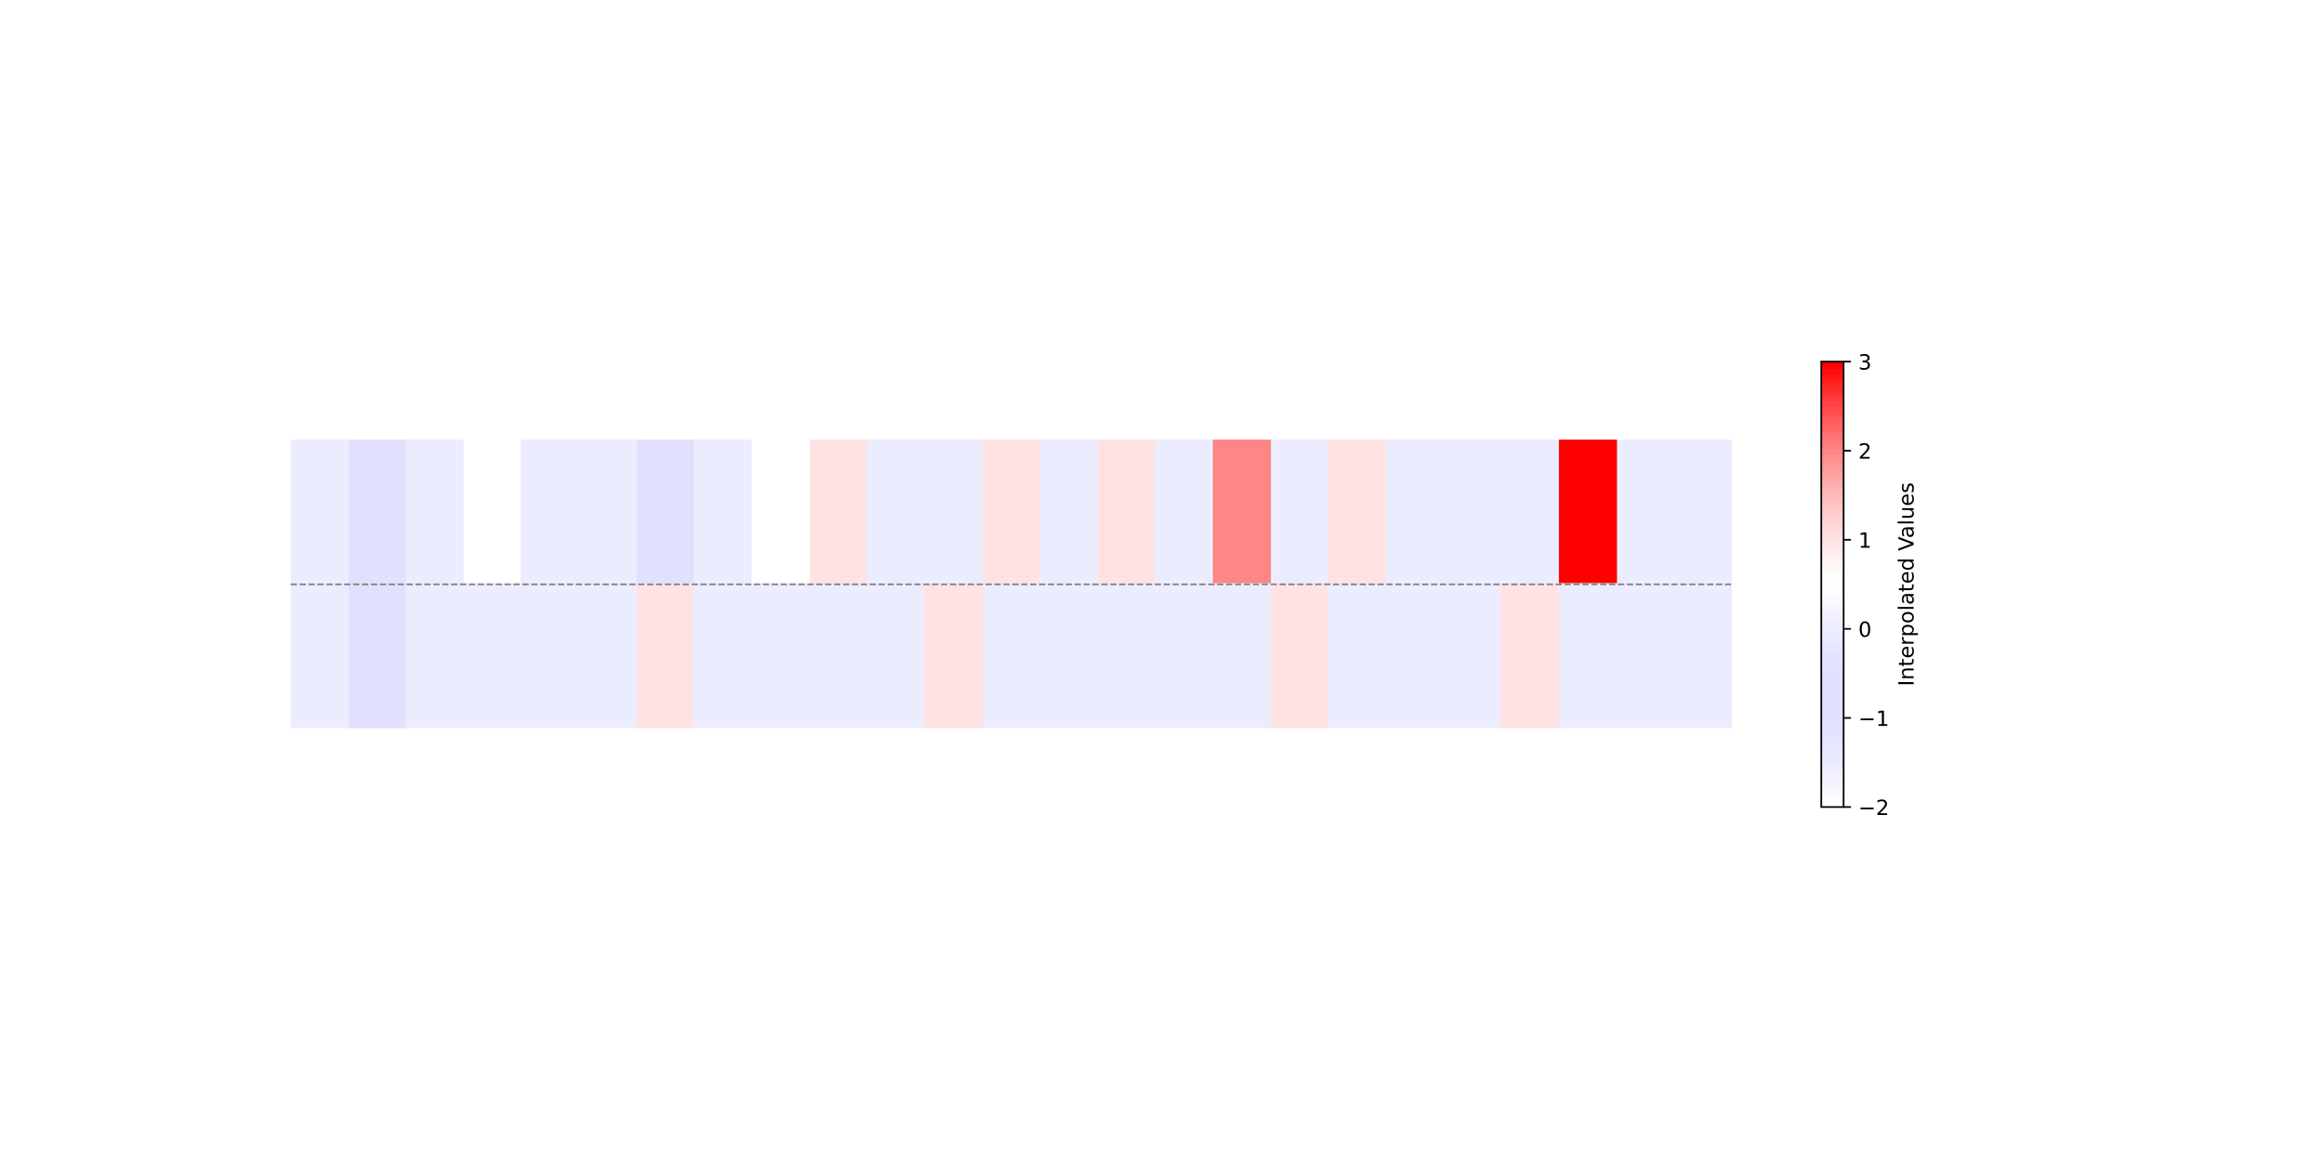
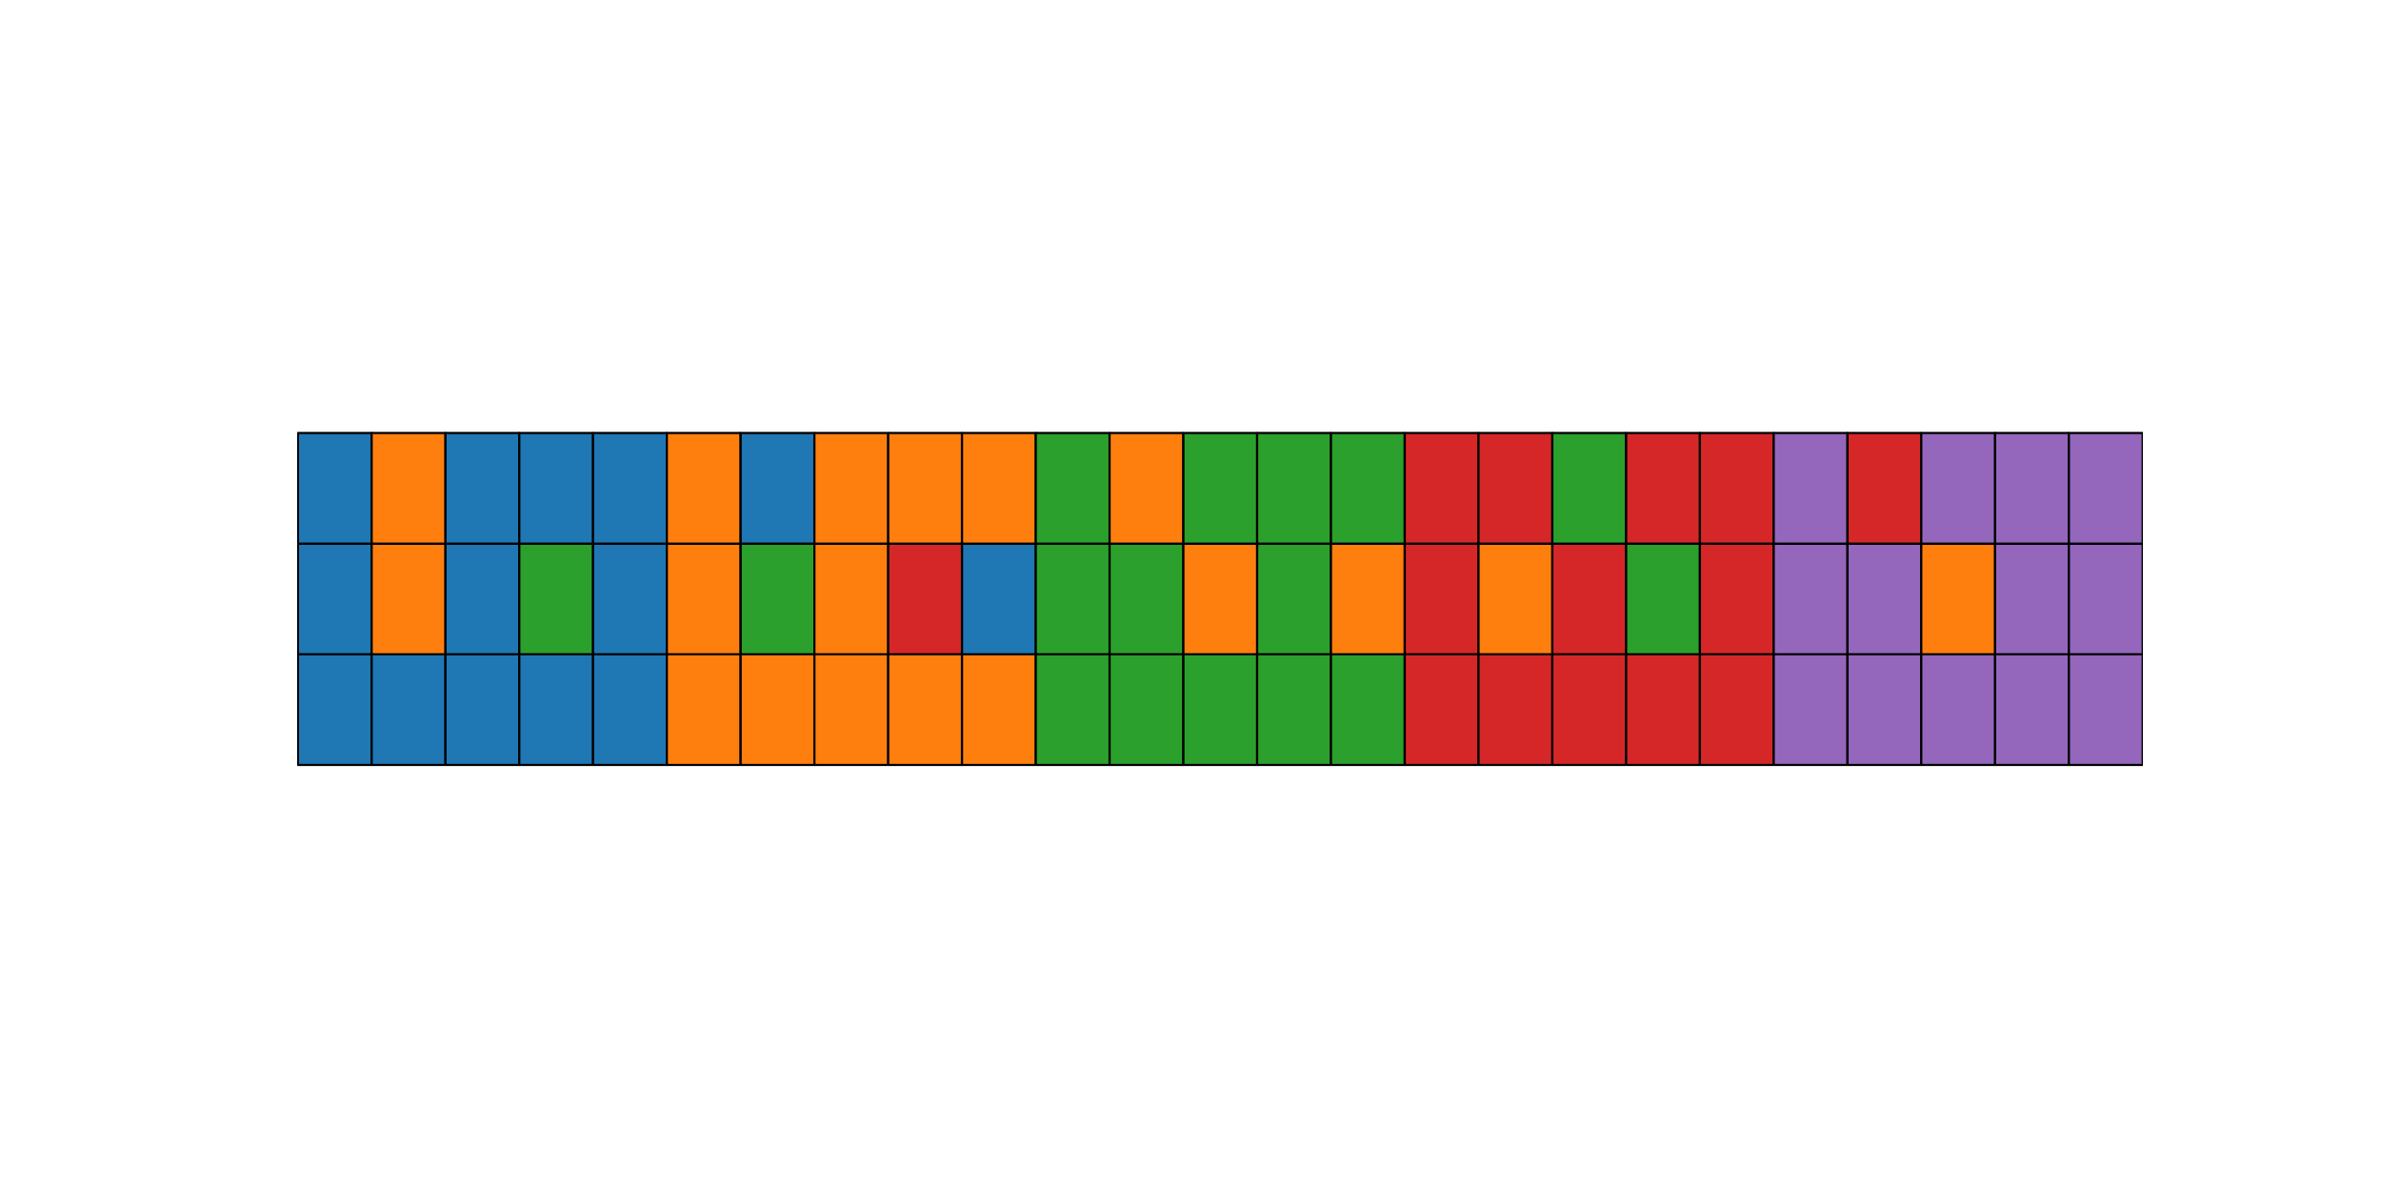
Training Dataset(n = 50)
UnLabel
Label
Δλ
Actual
Un_Predict
_Predict
Testing Dataset(n = 25)
UnLabel
变形杆菌
Label
大肠杆菌
金葡萄菌
Actual
卡他莫拉菌
Un_Predict
_Predict
阴沟肠杆菌

